Slide 1
«Развитие сенсорики у детей первой младшей группы»
МДОУ детский сад №5 р.п. Земетчино
Автор: Чернова Рима Равильевна,
воспитатель

Slide 2
ЦЕЛЬ ПРОЕКТА:
Главной составляющей полноценного развития детей в раннем возрасте является сенсорное развитие. Низкий уровень сенсорного развития сильно снижает возможность успешного обучения ребенка в будущем. Именно в раннем возрасте накапливаются представления о цвете, форме, величине предметов окружающего мира. В своей работе я уделяю большое внимание сенсорному воспитанию, помогаю формировать и усваивать детям в интересной форме сенсорные эталоны.

Slide 3
ЗАДАЧИ:
Учить различать цвета, формы, величины.
Развивать мелкую моторику рук.
Развивать внимание, воображение, память.
Формировать умение совершать разнообразные действия с предметами.
Воспитывать познавательный интерес, усидчивость.
Развивать зрительное и слуховое восприятие.
Повышать уровень знаний у родителей по сенсорному развитию и воспитанию дошкольников.

Slide 4
Условия
В работе я наметила следующие условия для выполнения задач:
использование дидактических игр;
создание развивающей среды: уголок ряжения, огород на подоконнике, зона сюжетно-ролевых игр, спортивный уголок, центр книги, музыкальный уголок, зона сенсорного развития.
Активная работа в данном направлении позволила убедиться, в том, что сенсорное воспитание играет значительную роль в развитии ребенка. Анализ проводимой работы показал, что систематическая и планомерная работа в данной области, а также использование дидактических игр эффективно помогает развивать познавательную деятельность, речь и сенсорные эталоны.

Slide 5
ДИДАКТИЧЕСКИЕ ИГРЫ
на закрепление цвета, величины, формы и мелкой моторики

Slide 6
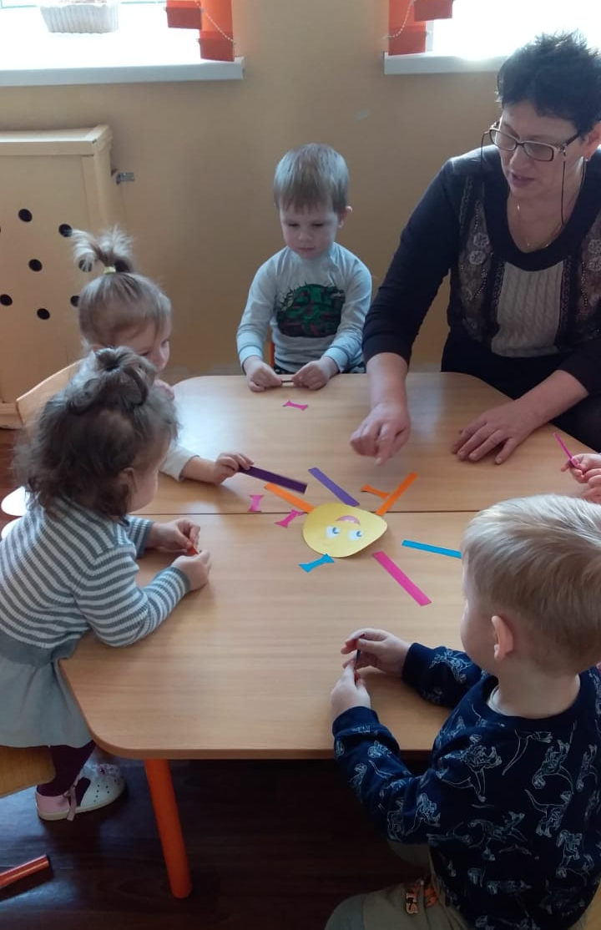
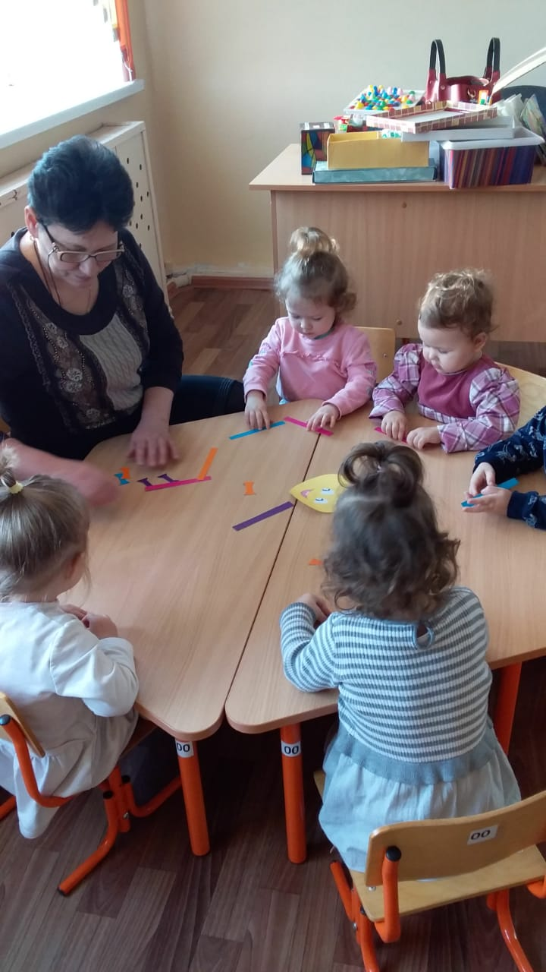
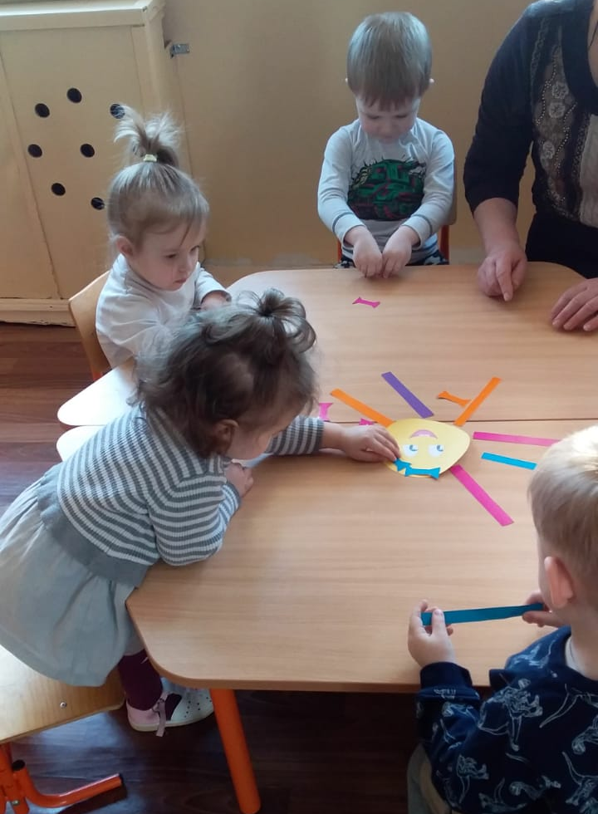
Нарядим солнышко

Slide 7
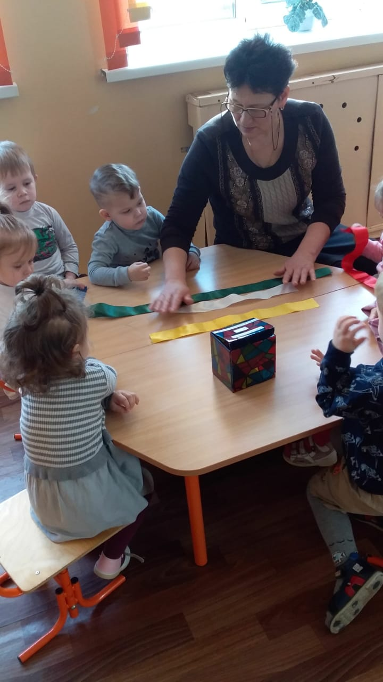
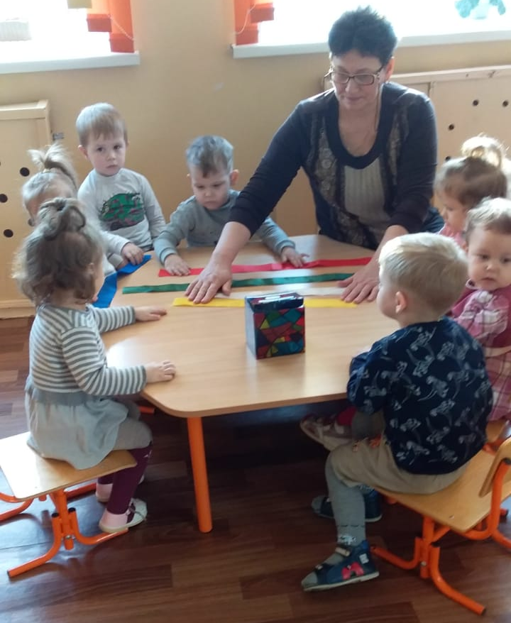
Разноцветные ленточки

Slide 8
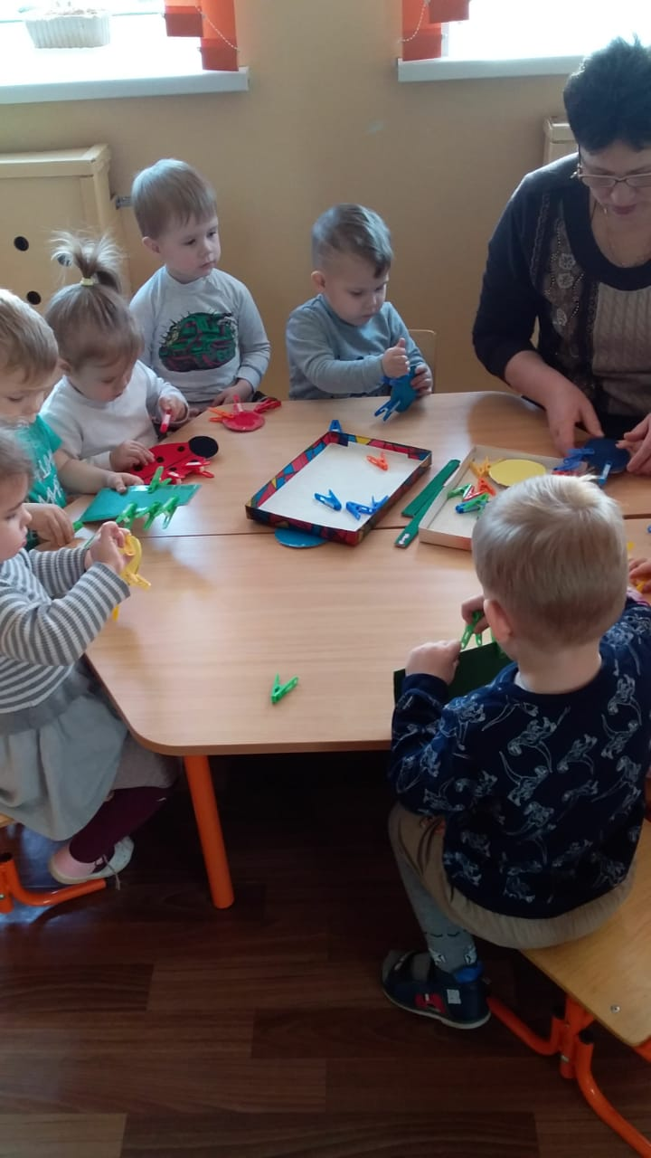
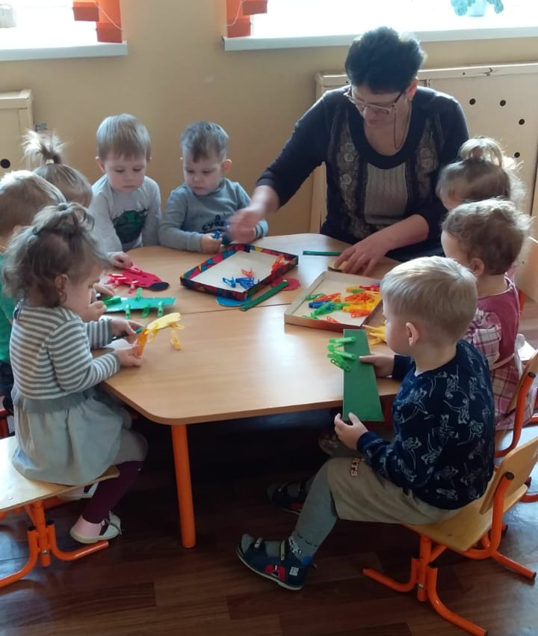
Дополни картинку

Slide 9
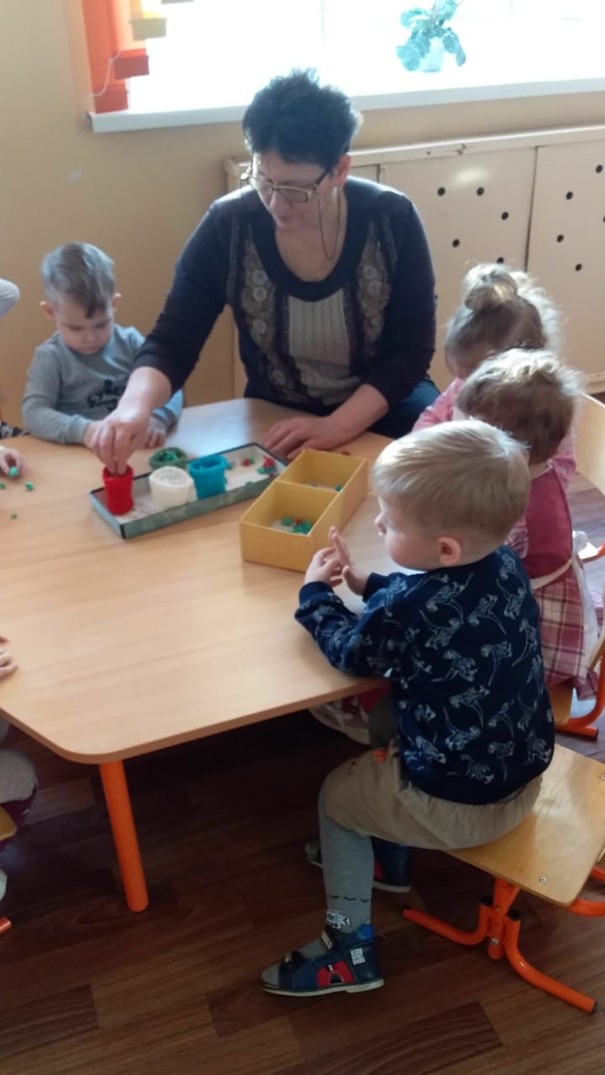
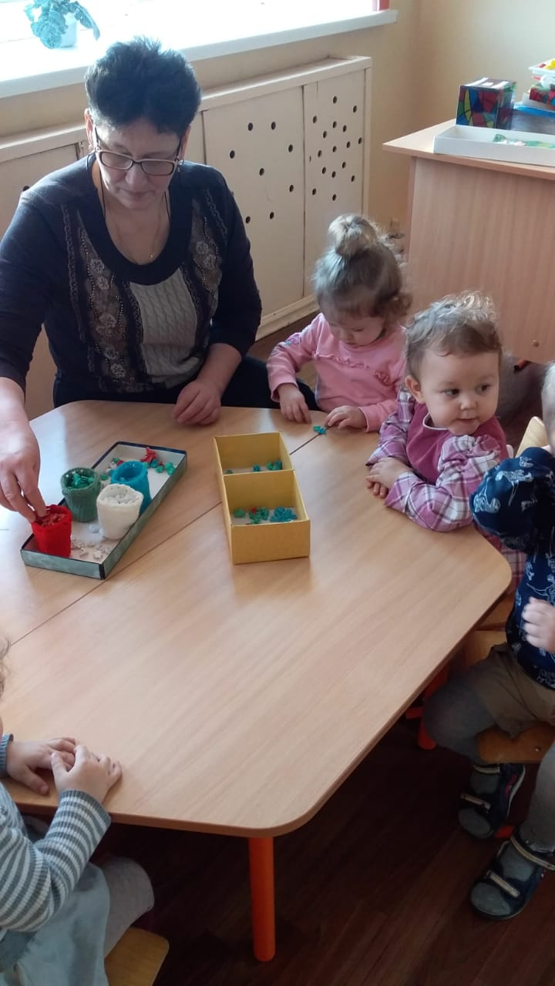
Цветные стаканчики

Slide 10
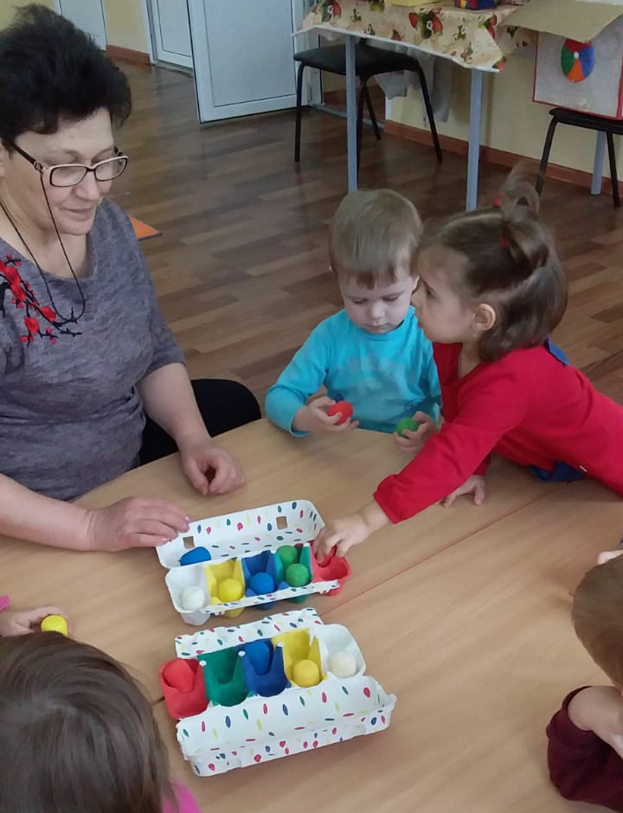
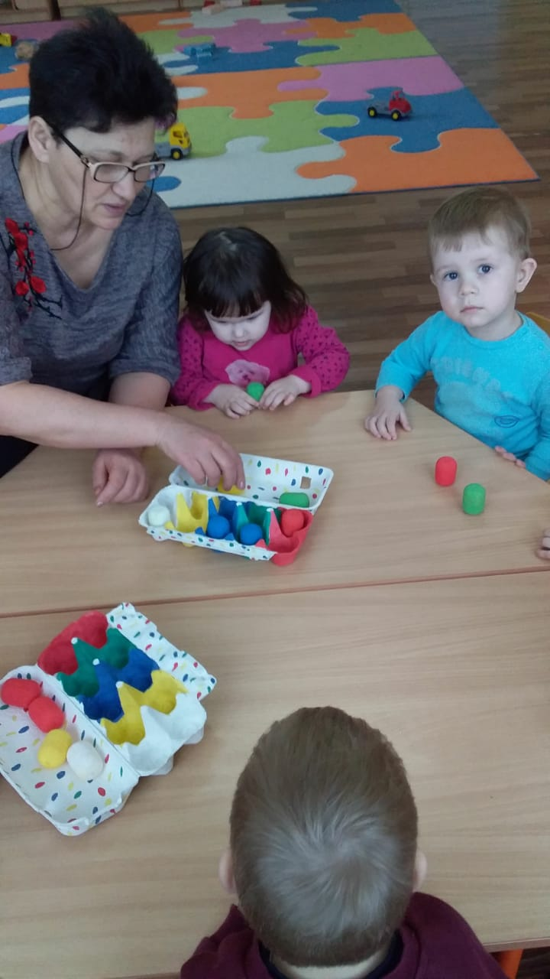
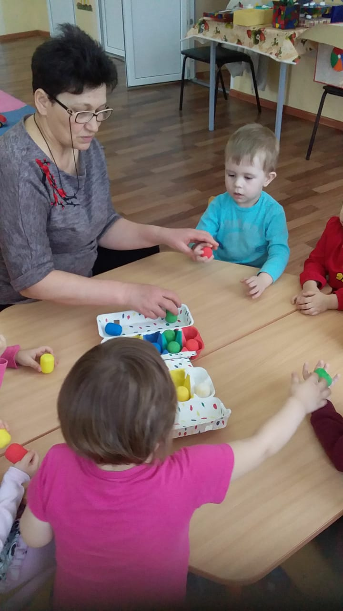
Цветные яйца

Slide 11
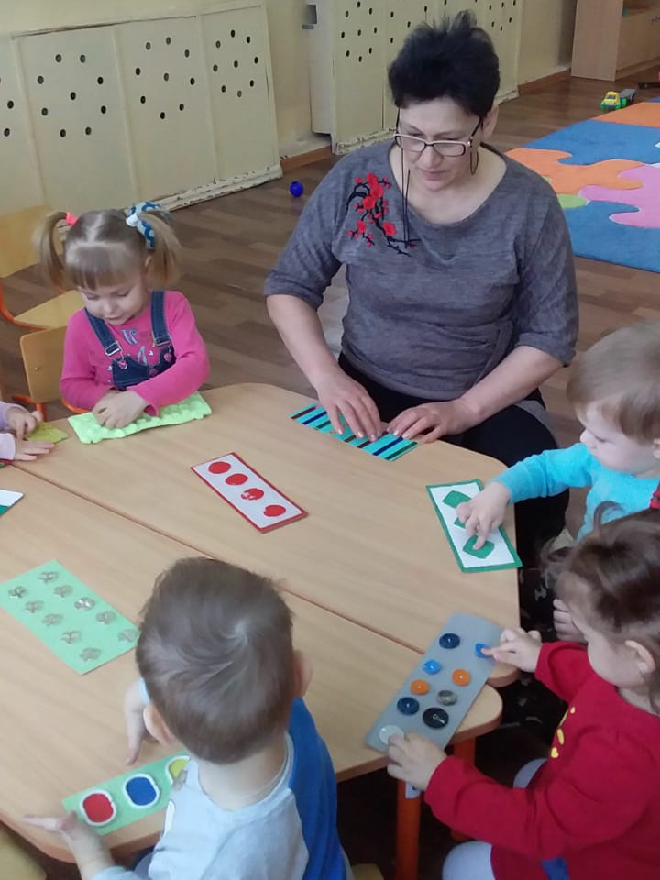
Тактильные дорожки

Slide 12
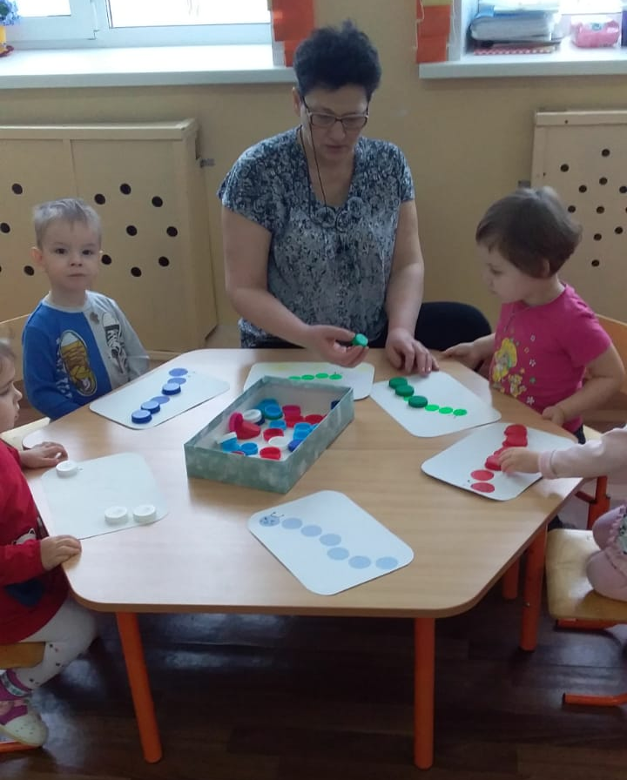
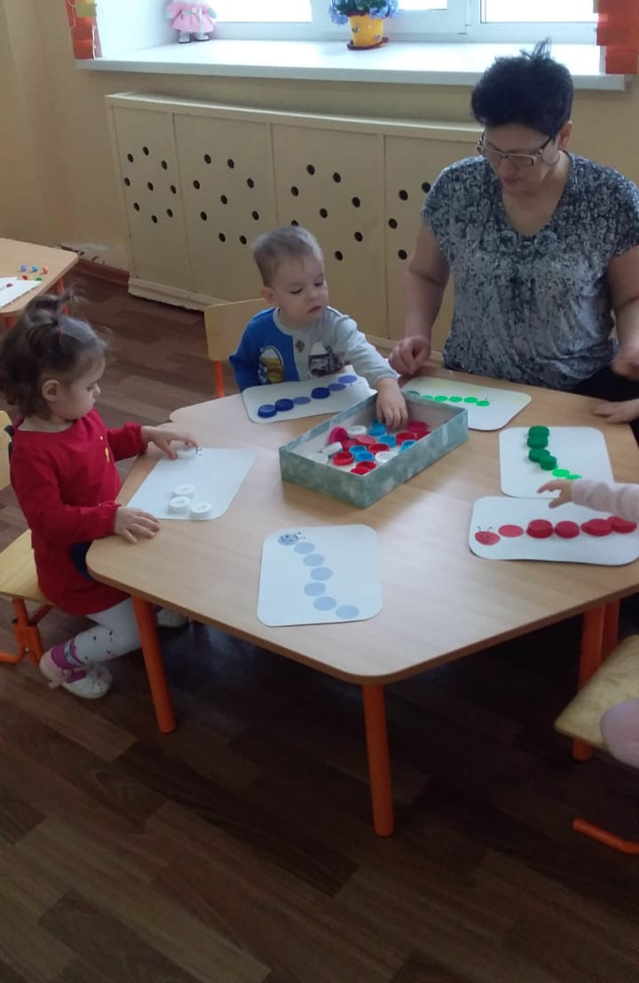
Веселая гусеница

Slide 13
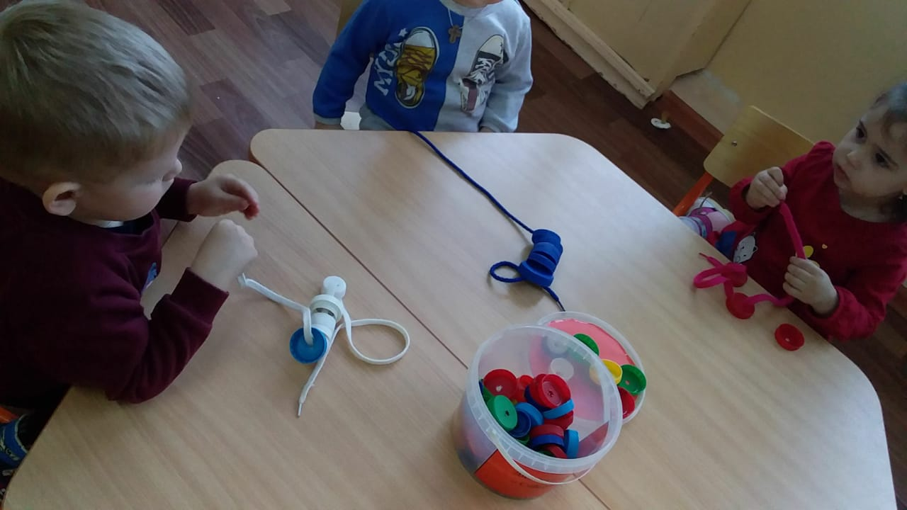
Собери бусы

Slide 14
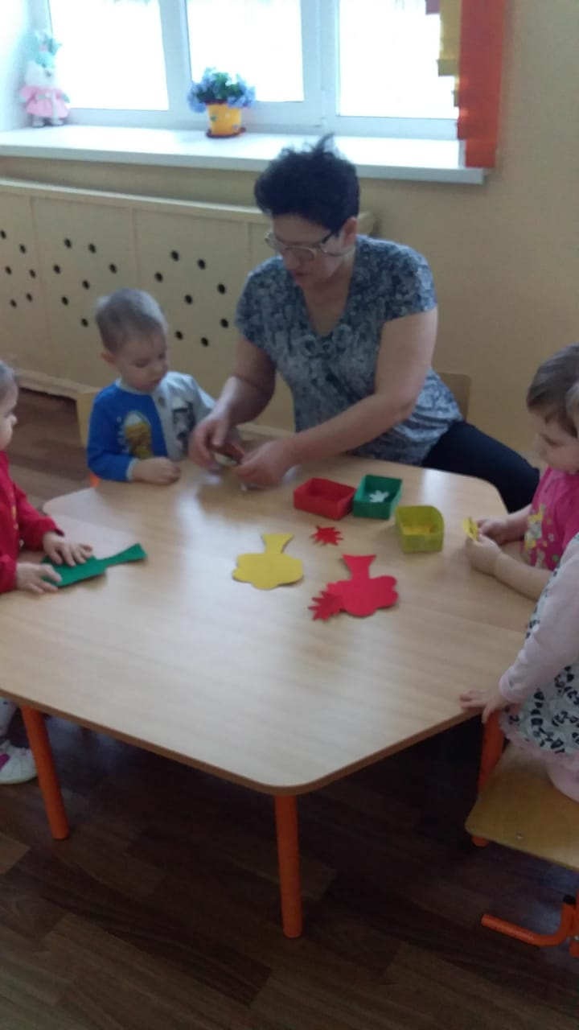
С какого дерева лист

Slide 15
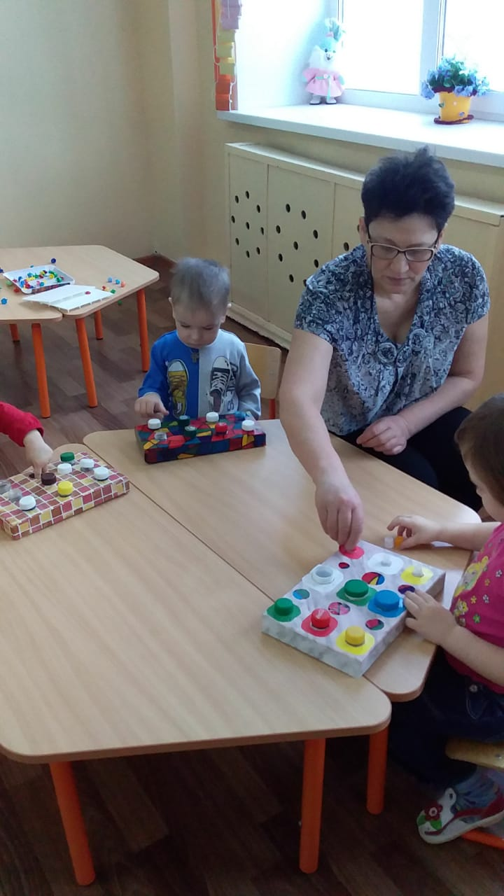
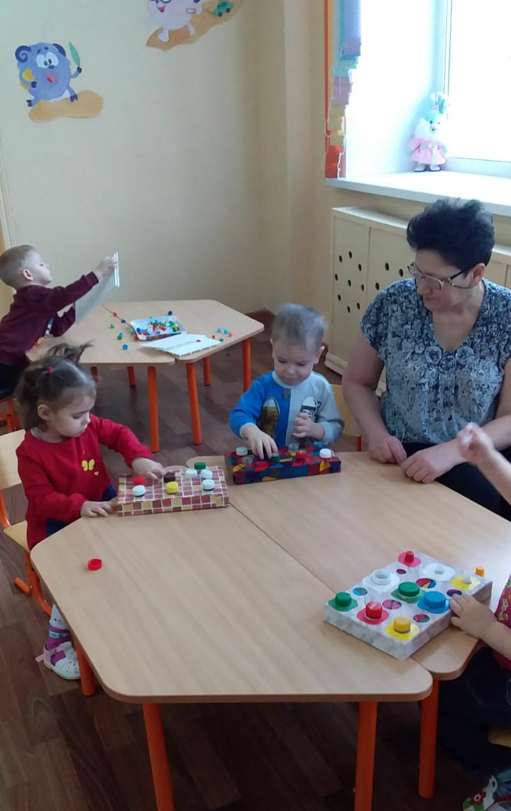
Яркие крышечки

Slide 16
Спасибо за внимание!
На данном этапе уже можно подвести промежуточные итоги:
у детей повысилась любознательность, усидчивость;
сформировались знания об определенных сенсорных эталонах;
дети овладевают рациональными приемами обследования;
проявляется желание творить.

